Slide 1

Machine Learning 2
Dr. Leon Felipe Palafox Novack
lpalafox@up.edu.mx

Slide 2
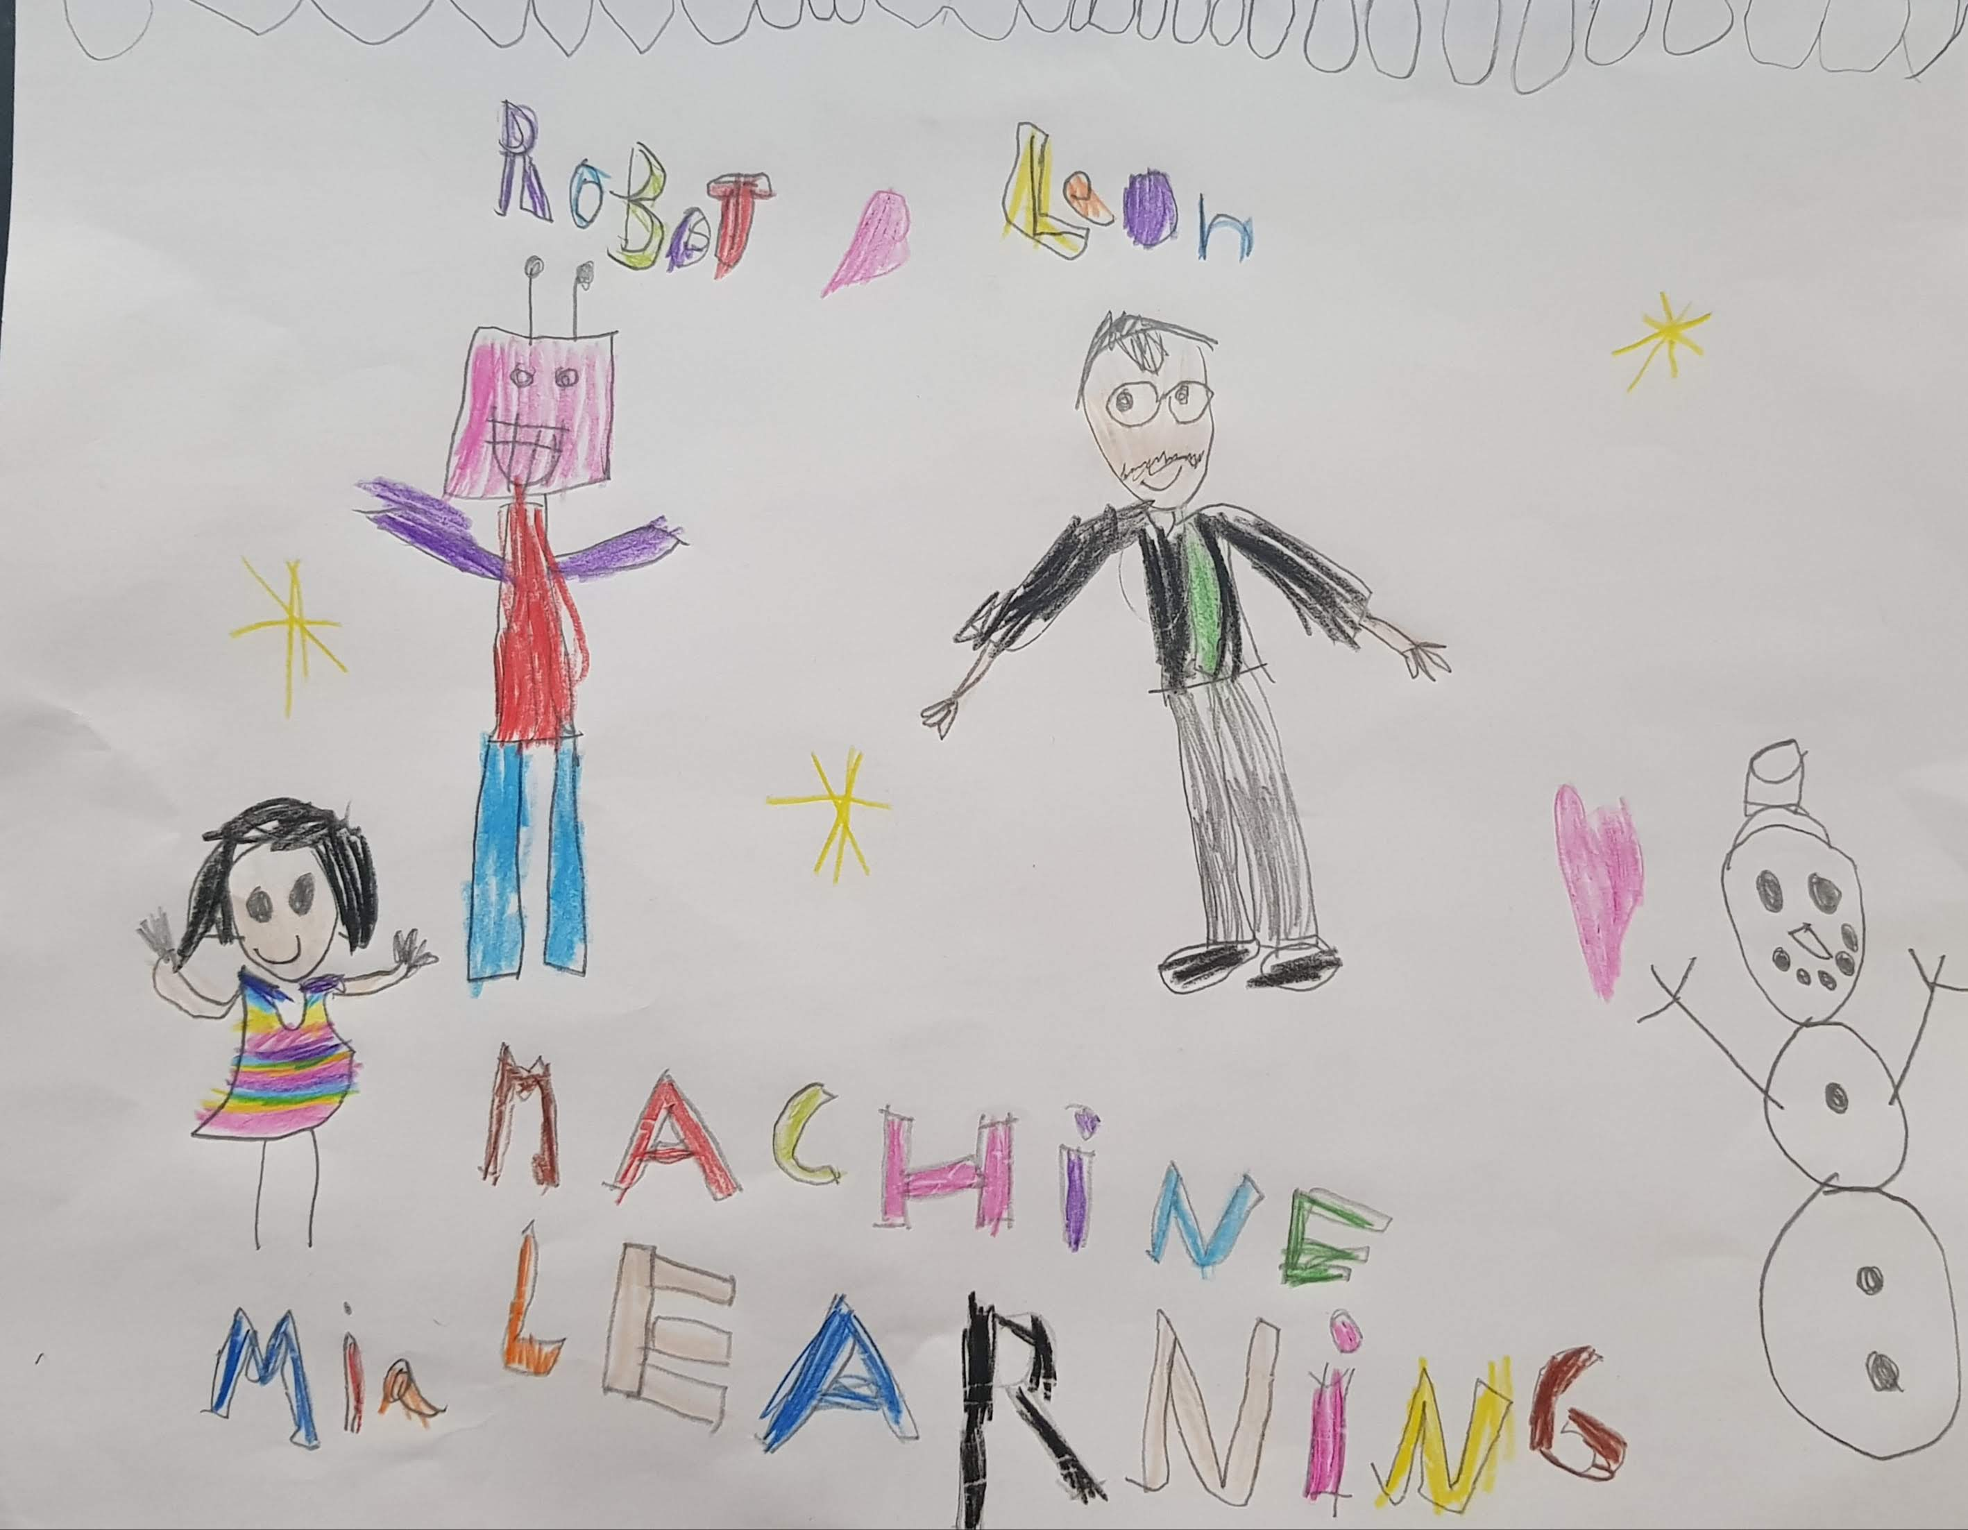

Slide 3
Keras/Tensorflow
2
Clase Anterior

Slide 4

Paréntesis conceptual

Slide 5
A esta ecuación se le denomina la perdida de “crossentropy”, y es la perdida tradicional cuando se habla de clasificadores.
Recuerden que hablamos de perdida cuando hablamos de regresion/redes

Slide 6
Tensorflow
¿Qué es?
Tensorflow es un “modulo” (en realidad es un framework) de Python que facilita la implementación de redes neuronales y otros algoritmos de ML
Alternativas
Theano, PyTorch, Caffe, MxNet (Apache), CNTK (Microsoft)

Slide 8
Introducción
En realidad vamos a usar Keras
Es más generalizable
Se puede usar ya sea en Python o en R
La mayoría de los recursos los van a encontrar en Keras

Slide 9
Modelos
from keras.models import Sequential
El modelo sequencial es el típico modelo de capas “stackeadas” una detrás de la otra.

Slide 10
from keras.layers import Dense
Es el tipo de capa que se va a agregar, en este caso, dense es una capa de unidades totalmente conectadas una con otra.

Slide 11

model.compile(loss='binary_crossentropy', optimizer='adam', metrics=['accuracy'])
Al final el modelo debe de “compilarse”, donde definimos la perdida “loss”, el optimizador (en este caso es “Adam”)

Slide 12
Karma de Machine Learning
Modelo
Perdida
Optimización

Slide 13
model.fit(X, Y, epochs=150, batch_size=10)
Epochs se refiere al número de iteraciones y batch_size a la cantidad de elementos que vamos a tomar en conjunto por iteración.

Slide 14
scores = model.evaluate(X, Y)
print("\n%s: %.2f%%" % (model.metrics_names[1], scores[1]*100))

Slide 15
Redes Neuronales Convolutivas
2
Sesión Anterior

Slide 16




Image Transformations

Slide 17
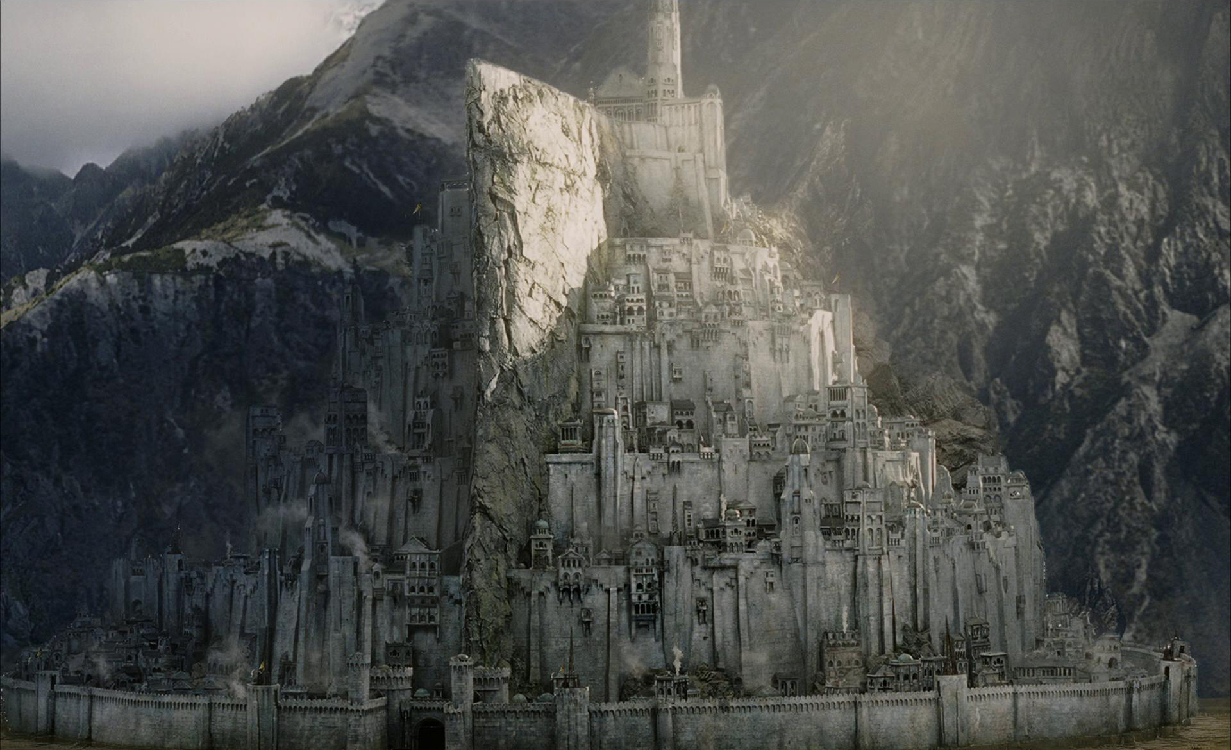
Images

Slide 18
Imagenes y estacionaridad
Pequeñas partes de la imagen van a tener las mismas características que grandes partes (paredes, agua, cielo)
Si todas las imagines tienen la misma naturaleza (RGB, paisajes), podemos entrenar con unas imagenes y detector otras, nunca vistas.

Slide 19
Convolución

Slide 20
Convolutional Neural Nets
El entrenamiento va a tomar ventaja de la invarianza de las imagenes
La red aprendera características que no varían en lugar de generales.

Slide 21
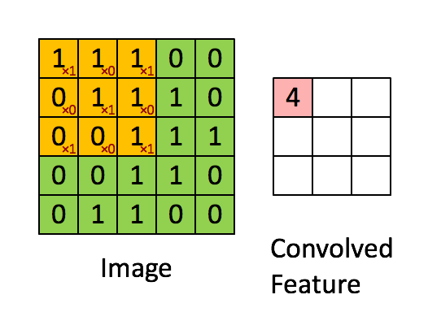
Convolution

Slide 22
Pooling
Una vez que tenemos las convoluciones, hay que aprender la localudad.
Tomamos características locales y tomamos ya sea el máximo o el mínimo.
Reducimos los features y aumentamos el poder sobre la estacionaridad.

Slide 23
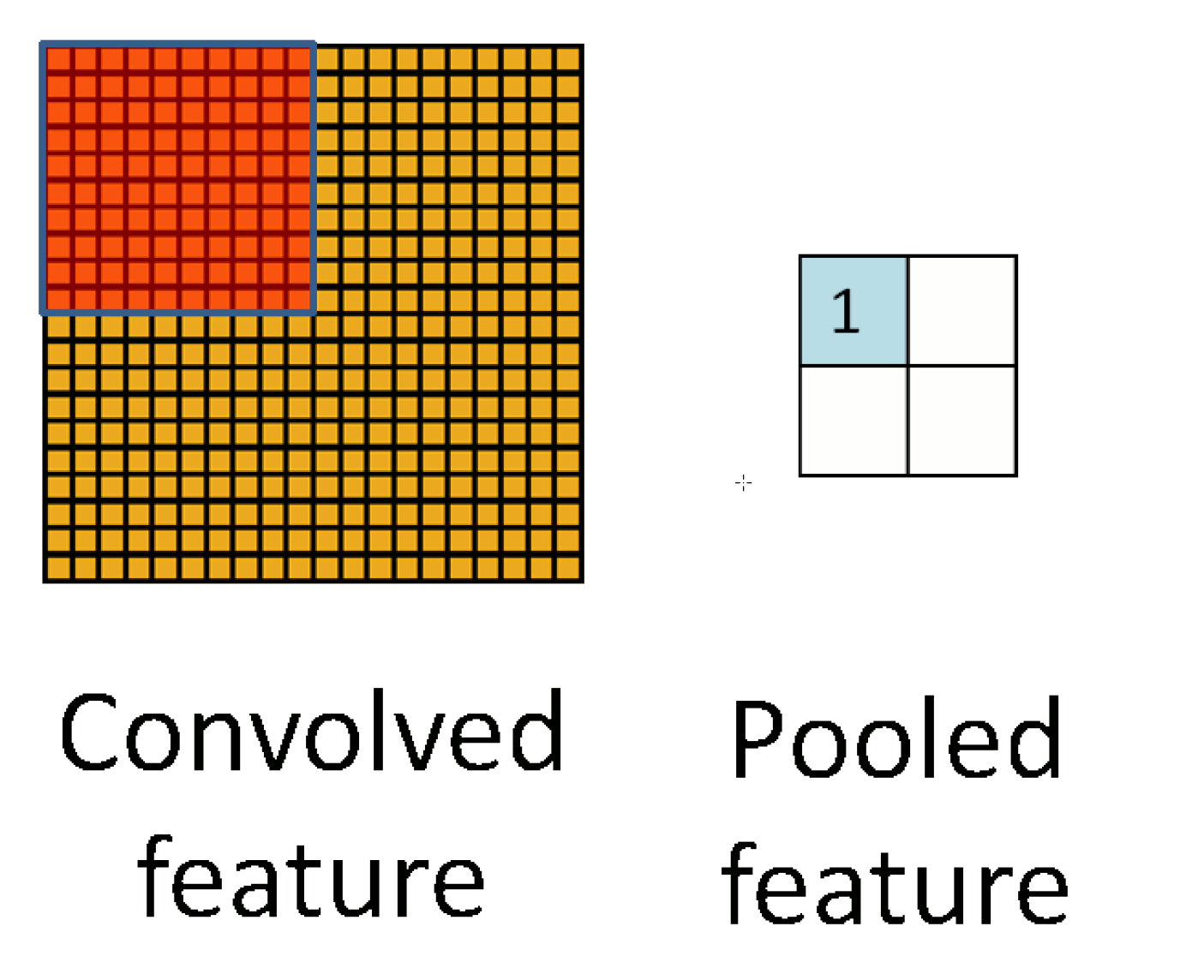
Pooling

Slide 24
Analisis
Entrenar con una CNN es similar a entrenar con un set de datos artificialmente grande
Pooling nos ayuda a decrementar la dimensionalidad.
La red comparte pesos para aprovechar los pixels que estan cercanos unos de los otros.

Slide 25
Redes Convolutivas con Keras
2
Colab

Slide 26
MNIST
MNIST es uno de los datasets mas usados para probar algoritmos de detección de imagenes

Slide 27
Que tipo de software creen que utiliza mucho procesamiento de video?

Slide 28
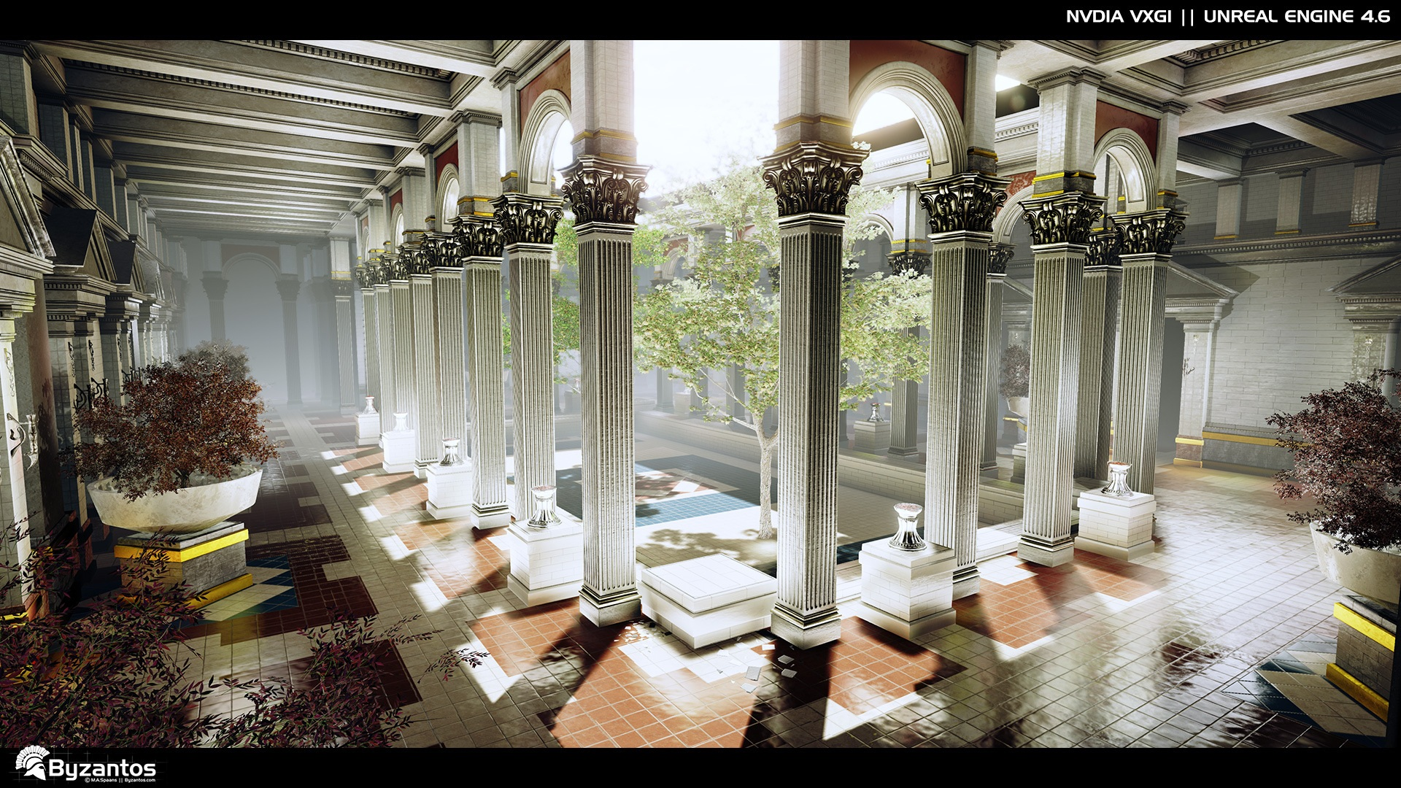
Videojuegos

Slide 29
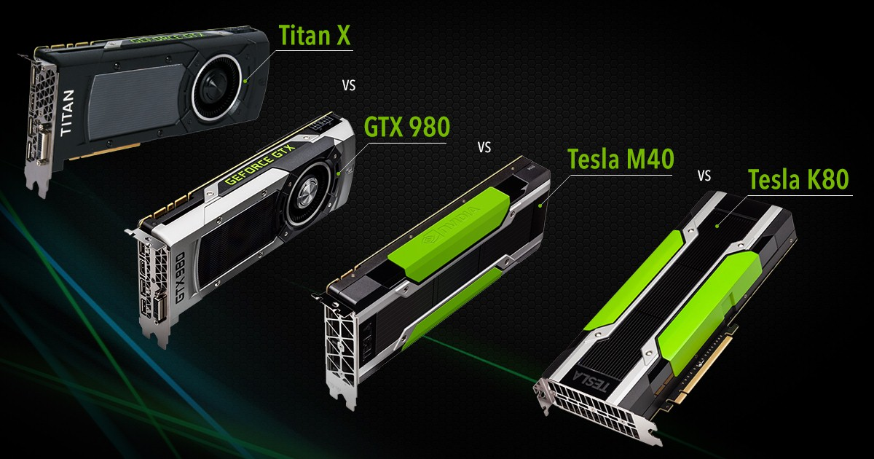

Slide 30
Tarjetas de video
La convolución es una operación inherentemente paralelizable.
Las tarjetas de video son arquitecturas diseñadas para poder procesar en paralelo.
Fue fortuito que las tarjetas de video se comenzaran a utilizar en Deep Learning.

Slide 31
Kayid, Amr, Yasmeen Khaled, and M. Elmahdy. "Performance of cpus/gpus for deep learning workloads." (2018).

Slide 32
Estadística Bayesiana

Slide 33
Estimaciones Puntuales
Hasta ahora, que tipo de predicciones hacemos?

Slide 34
Estimaciones puntuales
Hasta ahora hemos hecho estimaciones que se reducen a un punto, una clase, un valor.
Creen que eso es correcto?

Slide 35
Estimaciones probabilísticas
Si en el mundo hay incertidumbre, como creen que sería mejor representar las predicciones.

Slide 36
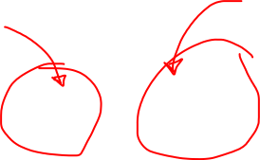

Slide 37
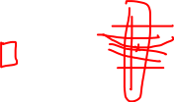

Slide 38
Las predicciones son resultado de una distribiución probabilística.

Slide 39
Deseo saber un jugador de un equipo de futbol Europeo.

Slide 40
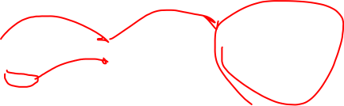
Proceso Generativo
Paises
Francia
España
España - Equipos
Real Madrid
Barcelona
Barcelona
Messi
Pique

Slide 41
Proceso Generativo
Paises
Japón
Corea
Japón - Equipos
Kawasaki
Tokyo FC
Tokyo
Nakamura?
??

Slide 42
Ventajas
Permiten modelar incertidumbre
Permiten hacer uso de conocimiento previo.
Permiten incorporar conocimiento a medida que se va entrenando.

Slide 43
Desventajas
Aún son lentos, comparados con Deep Learning
Requieren más conocimiento del área de negocio.
Son mas tardados de desarrollar

